Slide 1

1、ER图
2、SQL建表（详见：数据库构建SQLVer1.5.docx）
3、数据插入insert语句（详见：SQL输入数据语句Ver1.2）
4、php连接数据库与前端
5、前端页面HTML+CSS
Group3：池彦佳、陈雪、黄敏、黄盛裕、孙砚、张子豪
发布站点：http://hwfc.azurewebsites.net

Slide 2

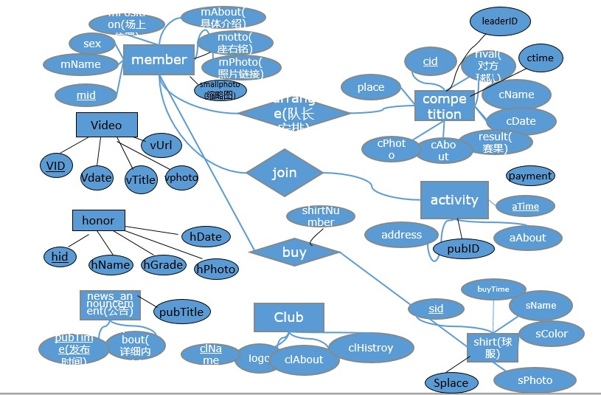

Slide 3

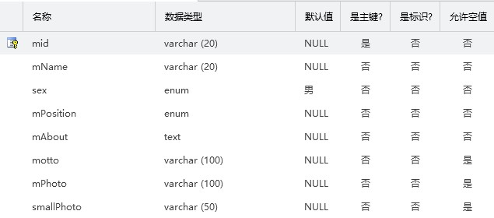

以表member为示例

Slide 4

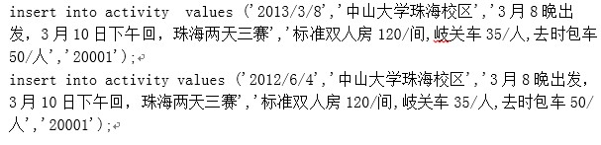

以activity为示例
使用EXCEL节省插入步骤参考：
http://hi.baidu.com/tipfei/item/0c6f1f364272ec483075a1f8

Slide 5

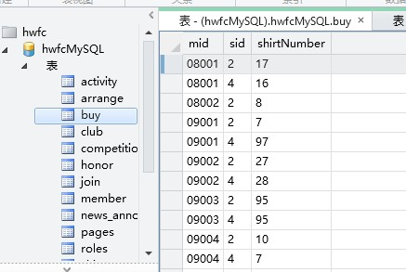
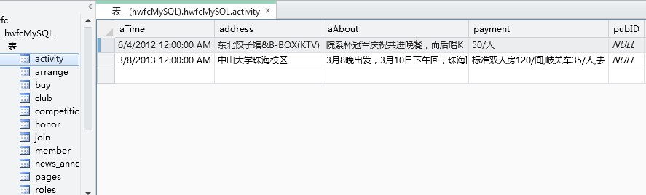
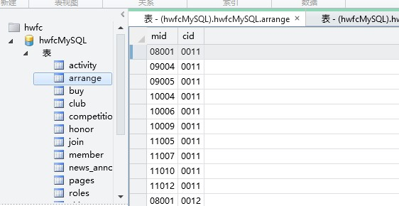
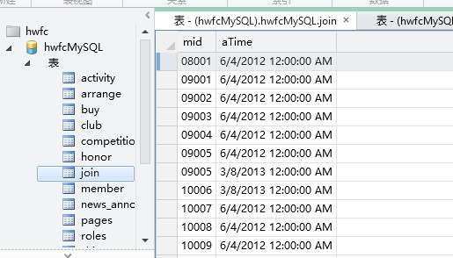
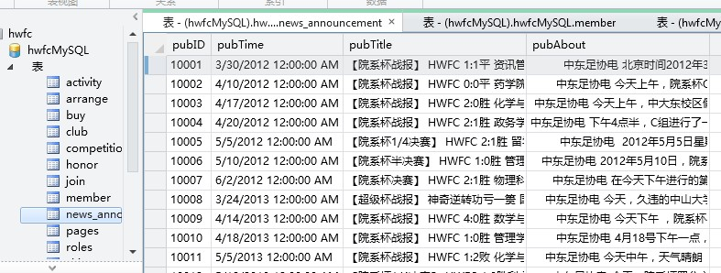
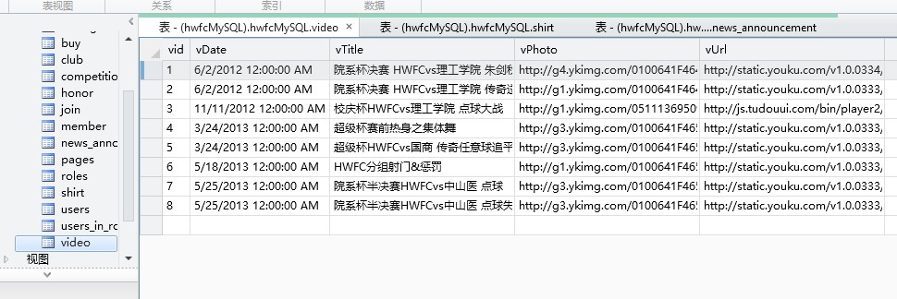
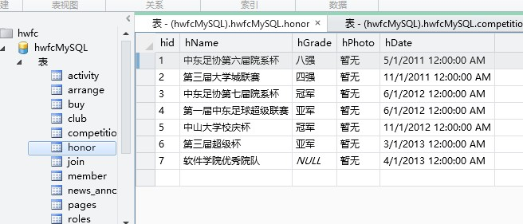
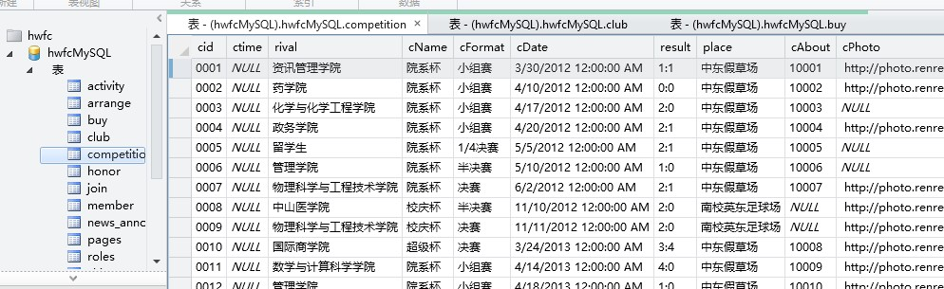
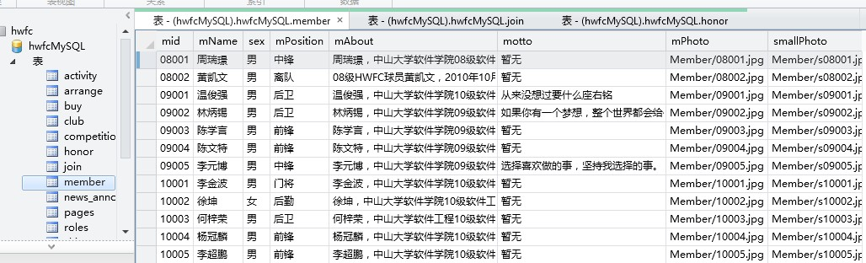
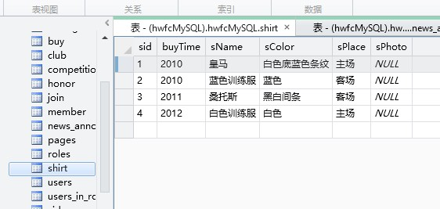
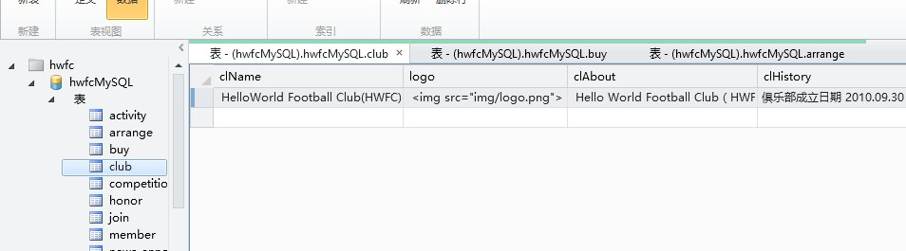

Slide 6


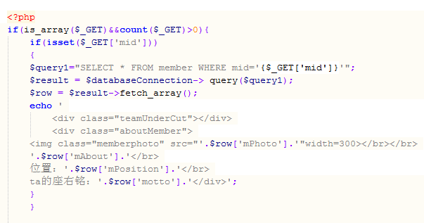
以显示某位球员为示例

Slide 7

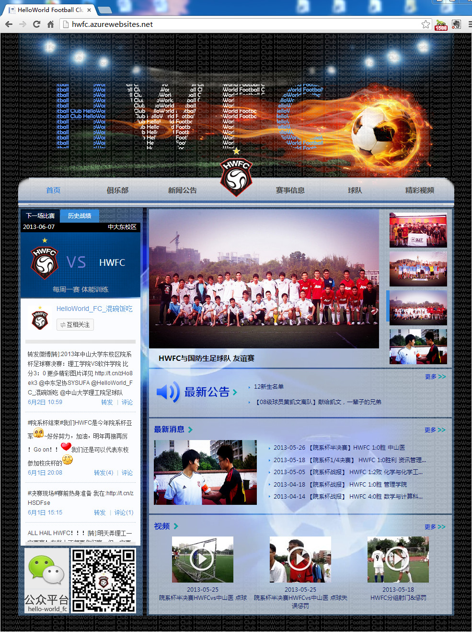
首页展示

Slide 8


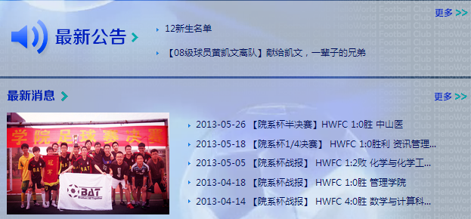
自动滚动的图片栏
赛事预告
球队最新消息

Slide 9

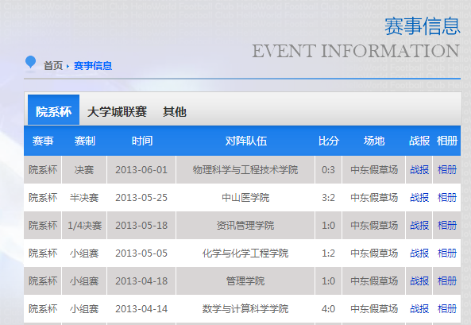

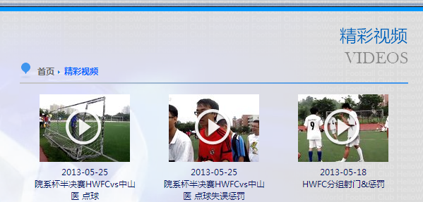
历史战绩
球员介绍
球队精彩视频

